Slide 1
Programmation Python
Youssef ALJ

Slide 2
Généralités

Slide 3
Pourquoi Python?
Principales caractéristiques du langage Python :
Langage interprété.
Langage multi-paradigme.
Langage multi-plateforme.
On peut faire plein de choses avec Python :
Développement web (Django, Flask)
Très utilisé dans le domaine de la science des données
…

Slide 4
Langage interprété vs. Compilé
Langage interprété : Interprète analyse et traduction du programme pour chaque exécution.
Exemples :
Lisp
Matlab
Python
…
Langage compilé : Le compilateur effectue les opérations d’analyse et de traduction une fois pour toutes.
Exemples :
C
C++
Java
…

Slide 5
Langage multi-paradigme
Paradigme objet :
Définir une entité appelée classe qui rassemble données et traitements.
Programmation fonctionnelle :
Le programme est écrit sous forme d’une ou plusieurs fonctions.

Slide 6
Langage multi-plateforme
Le programme écrit en windows fonctionne sous linux, macos, etc.

Slide 7
Mise en place de l’environnement de programmation

Slide 8
Installation de Python
Télécharger Python avec anaconda :
https://www.anaconda.com/products/individual
Cliquer sur Download puis choisir la plateforme de votre PC.
Suivre les instructions pour finir l’installation.
Aller dans windows → programmes → anaconda → spyder.

Slide 9
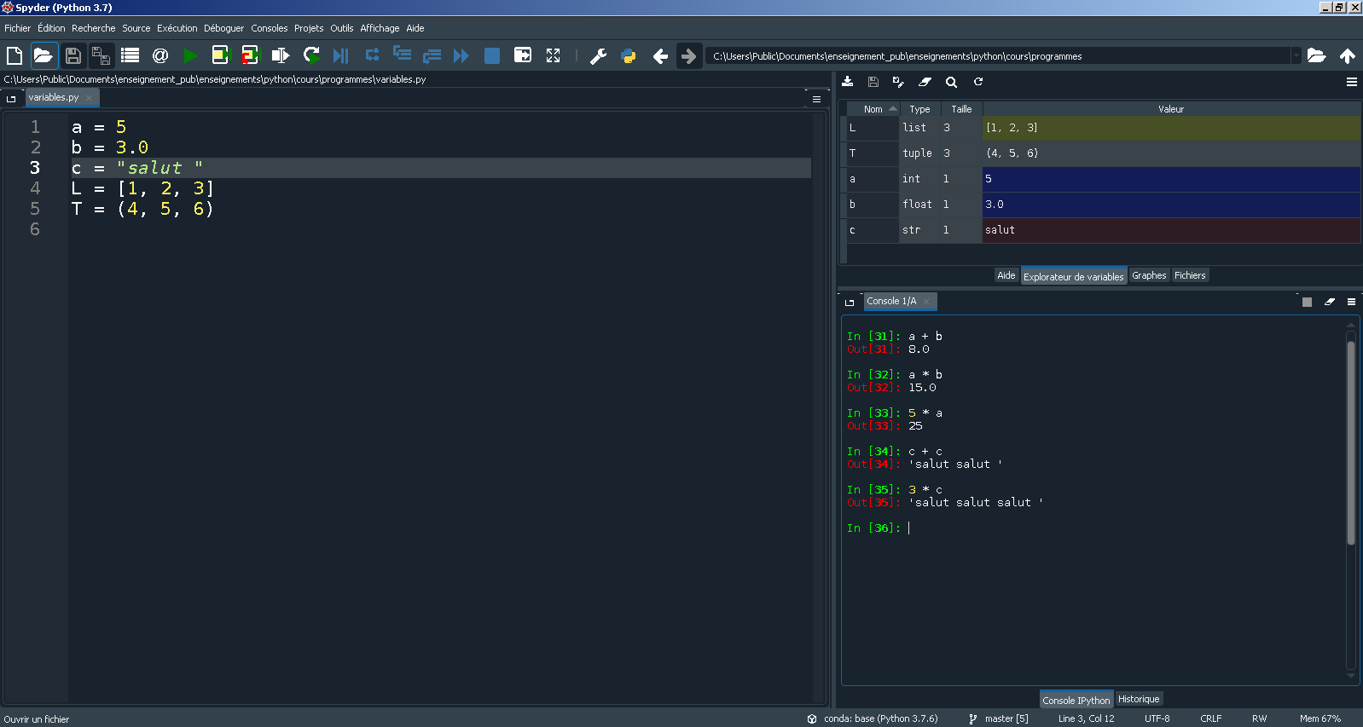

Slide 10
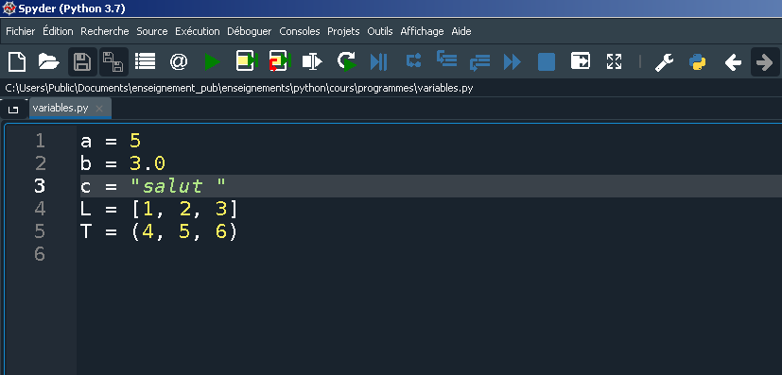
L’éditeur

Slide 11
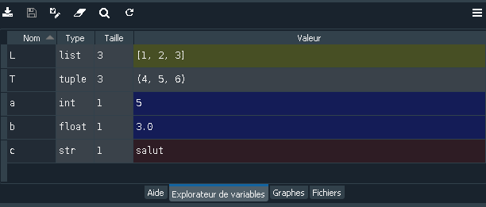
L’explorateur de variables

Slide 12
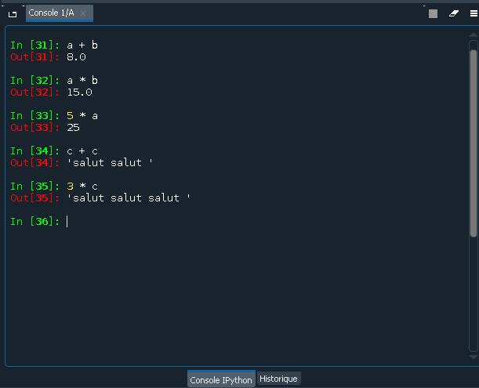
L’interprète

Slide 13
Utilisation de l’éditeur et de l’interprète
L’éditeur :
Pour écrire des fonctions des programmes.
Toute opération qu’on veut sauvegarder.
L’interprète :
Les petits calculs.
Tests des fonctions écrites dans l’éditeur ou des fonctions python.
Tout ce qui n’a pas vocation à être sauvegardé.
L’explorateur de variables :
Permet de visualiser l’état courant des variables après exécution.

Slide 14
Eléments du langage

Slide 15
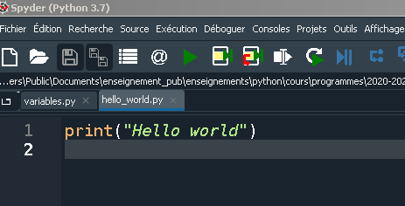
Hello world
Notre premier programme sera d’afficher Hello world à l’écran.

Slide 16
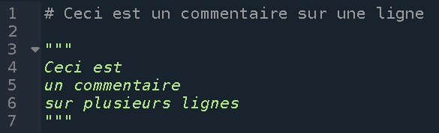
Commentaires

Slide 17
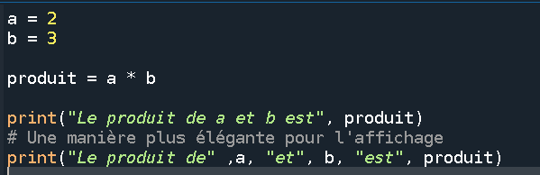
La fonction print
La fonction print permet d’afficher un message.
Elle permet aussi d’afficher le contenu de n’importe quelle variable python.

Slide 18
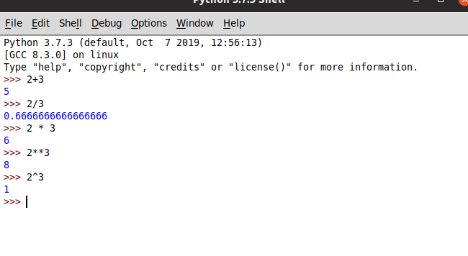
Les entiers
Les diverses opérations

Slide 19
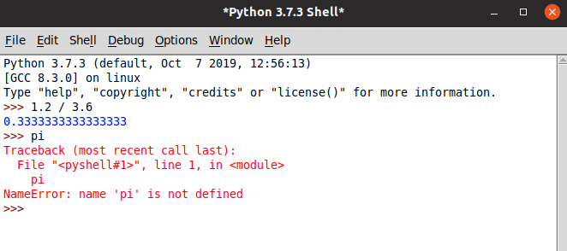
Les flottants (1ere partie)

Slide 20
Les erreurs en Python
La ligne la plus importante : la dernière.
Ex : NameError: name 'pi' is not defined
Les lignes précédentes : le « traceback » :
Le traceback permet de trouver rapidement l’origine de l’erreur
most recent call last : l’appel le plus récent est affiché à la fin.
Dans notre exemple, Python ne connaît pas ‘pi’

Slide 21
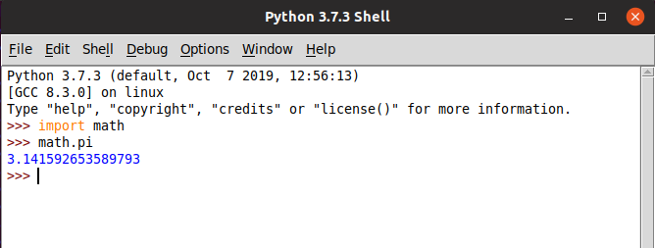
Les erreurs en Python
Pour y remédier on charge le module de maths.

Slide 22
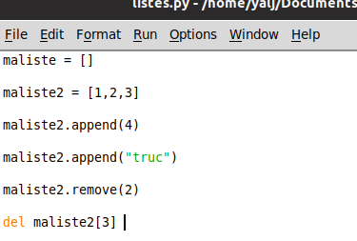
Listes
Explorer les résultats des commandes suivantes :
Les listes sont mutables : on peut modifier leur contenu une fois créée.

Slide 23
Tuples
Les tuples ne sont pas mutables.

Slide 24
Structures de contrôle

Slide 25
La boucle for
Utilisée pour effectuer n fois une certaine tâche où n est défini par le programmeur.
Analyser le programme suivant :
Chercher sur internet la syntaxe de ‘range’
Exercice : afficher les nombres entiers naturels pairs inférieures ou égaux à 100.

Slide 26
Boucle While
Utilisée pour effectuer une tâche tant qu’une condition est réalisée.
Exemple : analyser la boucle suivante :
Exercice : écrire un programme qui affiche le plus petit entier n tel que 4 + 5 + 6 + ... + n dépasse 12345

Slide 27
Tests
On utilise ‘if’ !!!!
Attention on teste l’égalité avec ‘==’.
Exemple :

Slide 28
Division Euclidienne
Quotient de a par b : ‘a // b ’
Reste de a par b : ‘a % b’
Exercice : écrire un programme qui permet en utilisant le quotient ou le reste de la division euclidienne d’afficher les nombres pairs.
Exercice : écrire un programme qui permet d’afficher tous les nombres impaires inférieurs à 100.

